Slide 1
TCP/IP Analysis

Slide 2
Module 1
Network Fundamental

Slide 3
Overview
Network 개요
기본 Network 매체
Internetworking Device

Slide 4
Network 개요
Network 정의
Network 구성
Network Topology

Slide 5
Network 정의
컴퓨터와 컴퓨터간의 공통 작업을 수행할 수 있도록 특정 매체들로 연결해 놓은 것
Network 목적
  정보(데이터)의 공유
  하드웨어 & 소프트웨어 공유
  관리 및 자원의 중앙 집중화

Slide 6
두 개의 주요 네트워크 유형
LAN (Local Area Network)
  근거리 통신망으로 시스템들 직접 케이블로 연결되어 있는 형태
  고속 전송 가능
  지역적으로 제한된 영역에 한정
WAN (Wide Area Network)
  인터넷은 WAN의 일종
  LAN 보다 넓은 범위를 엮어주는 Network
  지역간 연결거리 제약이 없음
  속도가 느림

Slide 7
Network 구성
Network 구성요소
  서버/클라이언트
  매체(Media)
  공유 데이터/공유 프린터 및 기타 주변 장치
구성에 따른 Network 분류
  Peer-to-peer Network
  Client/Server Network

Slide 8
구성에 따른 Network 분류
Peer-to-peer Network
  전용 서버가 존재하지 않음
  각 노드가 동등하게 파일 서버 역할 수행
  직접 통신
Client/Server Network
  전용 서버 존재
  중앙화된 자원 및 보안, 백업 관리 용이
  관리자가 필요

Slide 9
Network Topology
토폴로지 (Topology)
  컴퓨터, 케이블 및 기타 네트워크 구성요소의 배열 또는 물리적 배치 상태
토폴로지 선택 시 영향을 미치는 요소
  네트워크에 필요한 장비 수
  장비 성능
  네트워크 확장성
  네트워크 관리 방법

Slide 10
기본 Topology
버스(Bus)형 토폴로지
  공통의 공유된 케이블에 연결된 장치
스타(Star)형 토폴로지
  한 점, 또는 허브에서 분기된 케이블 구간에 컴퓨터를 연결한 형태
링(Ring)형 토폴로지
  고리 구조를 형성하는 케이블에 컴퓨터를 연결한 형태

Slide 11
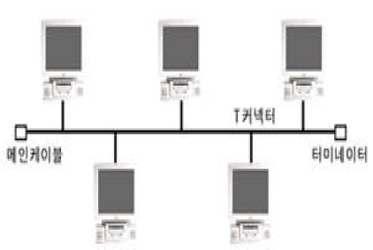
Bus Topology
가장 간단하며 단일 케이블에 의해 네트워크의 모든 컴퓨터 연결
모든 노드들은 Bus에 T자형으로 연결되며 버스 끝은 터미네이터를 달아 신호의 반사를 방지

Slide 12
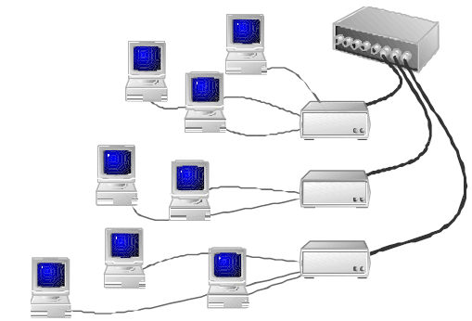
Star Topology
컴퓨터에서 나온 케이블이 중앙 허브를 통해 중앙 집중 형태로 연결
신호는 허브를 통해 모든 컴퓨터에 전송

Slide 13
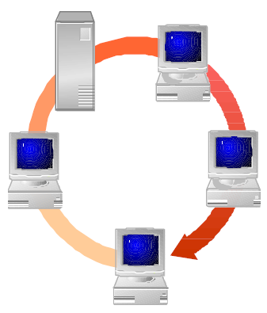
Ring Topology
논리적인 토큰이 통신에 영향을 미침
토큰 패싱을 통해 패킷의 충돌 방지 가능

Slide 14
기본 Network 매체
Network 케이블
Network Interface Card

Slide 15
Network Cable
주요 케이블 유형
  동축케이블 (Coaxial Cable)
  TP 케이블
  광 케이블
신호 전송
  기본 대역(Baseband)전송
  광대역(Broadband)전송
대역폭 성능 향상
  반이중 (half-duplex)전송 방식
  전이중 (full-duplex)전송 방식

Slide 16
전송 매체
전송 매체
  Twisted-Pair Cable : STP, UTP
  Coaxial Cable
  Fiber-optic Cable
케이블 구성 요소
  전선, 절연체, 박막보호(Shielding)
케이블 전송 시 영향 요소
  감쇠(Attention) : 거리에 반비례
  저항(Impedance) : 도체에 전기적인 저항
  전자기 간섭(Crosstalk)
  대역폭

Slide 17
Network Interface Card
NIC 역할
  시스템에서 케이블로 흘려 보낼 데이터 준비
  다른 컴퓨터로 데이터 전송
  시스템과 케이블 사이의 데이터 흐름 제어

Slide 18
Module 2
IP Address

Slide 19
Overview
IP Address 개요
IP Address Class
특수 IP Address
Subnetting
CIDR
VLSM

Slide 20
IP Address 개요
총 4바이트(32비트), 4개의 옥텟으로 구성
.을 기준으로 옥텟 구성
1옥텟은 8비트
IP 주소는 총 5개의 Class로 구분
각 Class는 네트워크 부분과 호스트 부분으로 구성
IP Address는 고유해야 함

Slide 21
IP Address Class
Class A
Class B
Bits:
1
8
9
16
17
24
25
32
0NNNNNNN
Host
Host
Host
Range (1-126)
Bits:
1
8
9
16
17
24
25
32
10NNNNNN
Network
Host
Host
Range (128-191)

Slide 22
IP Address Class
Class C
Class D
Class E
  미래를 위해 예약
  첫 바이트의 값 : 240 ~ 255
Bits:
1
8
9
16
17
24
25
32
110NNNNN
Network
Network
Host
Range (192-223)
Bits:
1
8
9
16
17
24
25
32
1110MMMM
Multicast Group
Multicast Group
Multicast Group
Range (224-239)

Slide 23
특수 IP Address
Network 주소
  특정 망 주소를 갖지만 호스트 부분의 주소가 모두 0인 주소로 네트워크를 대표하는 값이 됨
Direct Broadcast 주소
  특정 네트워크 주소를 사용하고 호스트 부분의 주소가 모두 1인 주소로 특정 망 내부에 있는 모든 호스트들에게 패킷이 전달 됨
Limited Broadcast 주소
  목적지 주소로만 사용되며 255.255.255.255가 해당
  DHCP 클라이언트가 DHCP 서버를 찾을 경우 사용

Slide 24
특수 IP Address
Loopback 주소
  Network 부분의 값이 Class A에 속한 127이며 호스트 부분의 값은 지정되지 않은 값
  패킷 송수신 과정에 대한 시스템 내부 test시 주로 사용
0.0.0.0
  부팅 시 자신의 IP 주소를 모를 경우 사용
  Default Route 값으로 사용

Slide 25
특수 IP Address
사설 IP 주소
  공식적인 승인 없이 사용할 수 있는 주소로 라우팅이 불가능(인터넷 상에서 사용할 수 없음을 의미)
각 Class 별 사설 IP 주소 대역
  A Class : 10.x.x.x
  B Class : 172.16.x.x ~ 172.31.x.x
  C Class : 192.168.x.x

Slide 26
Subnetting
Subnet Mask
  IP 주소 부분 중 네트워크 부분과 호스트 부분을 구분해 주는 값
  효율적인 네트워크 분리가 가능
  Class 별 기본 Subnet Mask
    A Class : 255.0.0.0
    B Class : 255.255.0.0
    C Class : 255.255.255.0
Subnetting 목적
  효율적으로 Broadcast Domain을 나눌 수 있음
  IP 주소 부족 현상 해소

Slide 27
Subnetting 연습 문제
172.47.45.0 /17 네트워크
  서브넷 마스크?
  브로드캐스트 주소?
  네트워크 주소?
DHCP로부터 자동 할당 받지 못해서 받는 MS 사설 주소는?
Loopback IP란 어떤 역할을 하며 그 IP 주소는?
0.0.0.0은 어떠한 용도로 사용되는가?
A, B, C Class의 사설 IP 주소는?

Slide 28
Subnetting 연습 문제
각 네트워크의 네트워크 ID와 브로드캐스트 주소 값을 구하시오
  15.5.6.18 255.255.255.240
  212.172.38.72 255.255.255.192
  108.168.211.115 255.255.255.128
  106.126.0.154 255.255.192.0
  180.15.76.0 255.255.255.192
Subnetting의 목적은 무엇인가?

Slide 29
Subnetting 연습 문제
어떤 회사에 다음과 같은 C 클래스 네트워크가 있다. 아래와 같이 네트워크를 구분해야 한다면 각 네트워크의 서브넷마스크와 네트워크 주소는?
  213.78.42.0 /24 네트워크 대역을 갖고 있는 상태에서
  영업 1과 10대, 영업2과 10대
  관리부 7대
  공무부 5대
  제 1공장 5대, 제 2공장 6대
  직영 매장 3대
  전산실 12대
  총무부 10대
  사장실 1대
  VPN용 12대

Slide 30
CIDR
Classless Inter-Domain Routing
여러 개의 주소 블록을 하나의 큰 망으로 집단화하는 기법
라우팅 테이블의 크기를 줄이는데 사용
Ex) 211.196.244.0 /23
  위와 같은 서브넷 마스크 값을 적용하면 사용할 수 있는 IP 주소의 범위는 211.196.244.1 ~ 211.196.245.254가 됨

Slide 31
VLSM
Variable Length Subnet Mask
하나의 네트워크를 서로 다른 네트워크로 나눌 경우 해당 서브네트워크마다 다양한 서브넷 마스크 값을 적용하는 기법
Ex) 211.196.245.0 /24 네트워크를 부서마다 나눌 경우 각 부서의 서브넷 마스크 값을 구하시오
  영업부 : 100대
  총무부 : 50대
  자재부 : 30대
  관리부 : 25대
위의 예와 같이 Subnetting 기법만을 이용하면 불가능하지만 VLSM 기법을 적용하면 가능

Slide 32
Module 3
OSI 7 Layer

Slide 33
Overview
OSI 7 Layer 개요
OSI 7 Layer 계층별 역할
OSI 7 Layer 계층별 Protocol & Device
Layer간 통신 및 Encapsulation
Ethernet

Slide 34
OSI 7 Layer 개요
ISO(국제 표준 기구)는 서로 다른 시스템간의 통신을 허용하기 위해 OSI (Open System Interconnection) 모델을 만듬
OSI 모델은 호환성 있는 네트워크 프로토콜의 개발을 위한 지침 제공
OSI 참조모델은 network가 제공하는 여러 가지의 기능을 7개의 계층으로 나누어 식별
각 계층은 독특한 기능을 가지며, 전체모델이 올바르게 작동할 수 있도록 계층간에 상호의존

Slide 35
OSI 7 Layer 개요
Application
Application
(Upper)
Layers
Presentation
Session
Transport Layer
Network Layer
Data Flow
Layers
Data Link
Physical

Slide 36
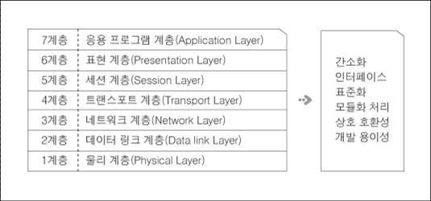
OSI 7 Layer 개요

Slide 37
OSI 7 Layer 개요
모듈화를 통한 네트워크의 쉬운 이해 가능
네트워크 문제 해결 용이
이기종 하드웨어나 소프트웨어의 통신 지원 가능
효율적인 장비 개발 가능
장비 개발을 위한 표준 제공

Slide 38
OSI 7 Layer 계층별 역할
Application Layer – 7계층
  User Interface, Data 생성
Presentation Layer – 6계층
  데이터 포맷 규정, 암호화 및 압축
Session Layer – 5계층
  인증 및 서비스 제공

Slide 39
OSI 7 Layer 계층별 역할
Transport Layer – 4계층
  서비스 연결(End-to-End Connection)
  Port 주소
Network Layer – 3계층
  네트워크의 연결 및 경로결정
  IP 주소
Data-Link Layer – 2계층
  시스템간의 논리적인 연결
  MAC 주소
Physical Layer – 1계층
  시스템간의 물리적인 연결

Slide 40
OSI 7 Layer 계층별 Protocol & Device
 | Device | Protocol
Application |  | FTP, HTTP, SMTP….
Presentation
Session
Transport (Port 주소) | Gateway, L4 Switch | TCP, UDP
Network (IP 주소) | Router, L3 Switch | IP, ICMP, IGMP, ARP, RARP
Datalink (MAC주소) | Switch, NIC, Bridge
physical | Hub, Cable

Slide 41
Layer간 통신 및 Encapsulation
계층 : 각각의 시스템을 단계화 했을 경우 각 단계를 의미
흐름 : 계층간의 데이터 이동을 의미
  Ex) 우편물
  계층 : 이동형태(편지, 소포),
  이동규칙(무게나 배송시간에 따른 요금 납부),
  이동방법(자동차, 집배원)
  흐름 : 우편물의 흐름(각 계층간의 이동)

Slide 42
Layer간 통신 및 Encapsulation
정보교환을 위해 PDU를 이용.
PDU = Control Information + User Data
제어정보는 header와 trailer라 불리는 필드에 위치.
PDU에 제어정보를 붙이기 위해 각 Layer는 encapsulation이라는 과정을 거침.
Data Encapsulation

Slide 43

Data Encapsulation
데이터를 이동시킬 때 데이터를 패키지화 하는 과정
Application
Upper Layer Data
Presentation
Session
PDU
TCP Header
Upper Layer Data
Transport
Segment/Data stream
IP Header
Data
Network
Packet/Datagram
LLC Header
Data
FCS
Data Link
Frame
MAC Header
Data
FCS
0101110101001000010
Physical
Bits

Slide 44
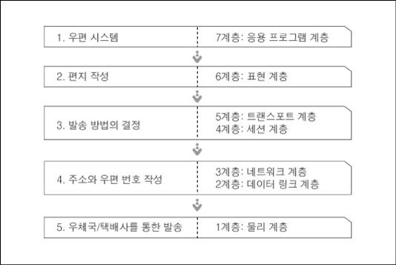
Data Encapsulation

Slide 45
Data Decapsulation
Application
Presentation
Session
Upper Layer Data
Transport
Upper Layer Data
TCP Header
Network
TCP+ Upper Layer Data
IP Header
IP + TCP + Upper Layer Data
Data Link
LLC Header
LLC Hdr + IP + TCP + Upper Layer Data
MAC Header
Physical
0101110101001000010

Slide 46
Ethernet
개요
  1960년대 하와이 대학교에서 섬 간에 통신을 위해 개발
  제록스에 의해서 1970년대에 좀더 구체적으로 발달
  IEEE에 의해서 1980년에 802.3 표준이 제정
이더넷의 장점
  네트워크 신뢰성
  운용과 문제해결 툴
  확장성
  낮은 비용

Slide 47
Ethernet
이더넷 역할
  NIC가 장착된 시스템에서 다른 단말기에게 IP 패킷을 수납하여 전달하는 데이터 링크 계층의 기능 수행
  NIC는 IP 주소를 인식하지 못함
  A시스템에서 B시스템으로 IP 패킷을 전달할 경우 각 시스템에 장착되어 있는 NIC들이 인식할 수 있는 데이터 링크 계층의 프레임인 이더넷 프레임에 이 IP 패킷을 수납하여 전달 ➔ 이때 이더넷 주소가 사용 됨
  이더넷 주소
    NIC에 할당된 고유한 6바이트 주소
  따라서 시스템 간의 통신이 일어날 경우 IP 주소, 이더넷 주소가 함께 사용

Slide 48
Ethernet
CSMA/CD (1)
  Carrier Sense Multiple Access with Collision Detection
  이더넷의 매체 접근 방식
  CSMA/CD의 동작 과정
    1. 전송을 원하는 호스트는 네트워크에 캐리어를 감지해 전송이 가능한지 검사
    2. 호스트는 전송이 가능할 경우 전송을 시작하고, 콜리전이 감지될 경우 잼 신호를 브로드캐스트
    3. 전송을 시작하고, 목적지 호스트는 데이터의 CRC 값을 검사해 데이터가 이상 없이 도달했는지 검사

Slide 49
Ethernet
CSMA/CD (2)
    4. CRC 값이 이상이 없을 경우에는 상위 계층으로 데이터를 보내고, 이상이 있을 경우에는 폐기처분
    5. 콜리전에 의해서 전송을 못했을 경우는 Back-off 알고리즘에 따라 랜덤한 시간이 지난 후에 다시 전송을 시도

Slide 50
Ethernet
CSMA/CD (3)
  여러 대의 호스트가 같은 전송매체(케이블)에서 통신할 수 있도록 규칙을 제공
  Back-off 알고리즘
    콜리전이 발생했을 때 재전송하기 위해서 개별 호스트는 랜덤한 시간이 지난 후에 데이터를 재전송한다. 시간을 랜덤하게 하는 이유는 같은 시간이 지난 후에 재전송을 하면, 또 다시 콜리전이 일어나기 때문임

Slide 51
Ethernet
CSMA/CA
  Carrier Sense Multiple Access/Collision Avoidance
  802.11 무선 랜(Wi Fi)에서 일반적으로 사용
  데이터 흐름을 감지하여 네트워크가 사용 중이 아니면 바로 패킷을 보내지 않고, 예비 신호를 먼저 보내 데이터 전송 중 패킷 충돌을 피하는 방법으로 데이터를 전송하면 충돌하지 않게 하는 방식

Slide 52
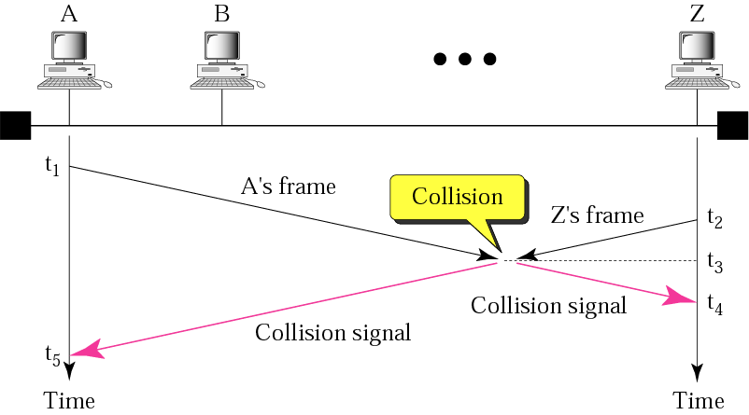
Ethernet
Collision Domain

Slide 53
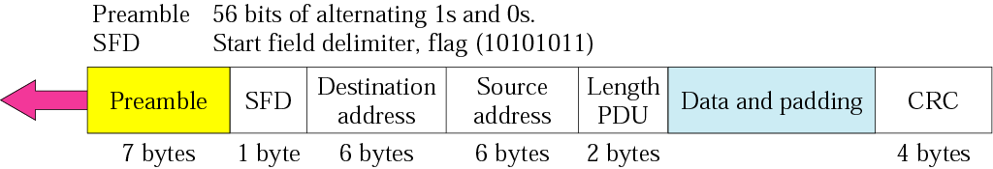
Ethernet Frame 구조
Preamble
  7byte의 길이를 갖고 있으며 송수신 시스템 간의 동기화에 사용
  프레임의 시작을 나타내는 용도로 사용
SFD (Start Frame Delimiter)
  10101011값을 가지며 바로 뒤에 실제 프레임 필드 값이 위치

Slide 54
Ethernet Frame 구조
Destination Address
  6byte 길이로 목적지 시스템의 하드웨어 주소를 나타냄
  앞의 3부분은 NIC 제조회사를 의미
  뒤의 3부분은 해당 NIC의 고유 번호를 의미
Source Address
  송신 시스템의 하드웨어 주소를 나타냄
Length or Type Field
  길이/유형 필드는 2가지 의미 중 하나를 의미
  필드 값이 1518보다 작으면 데이터 부분의 길이를 표현
  1536보다 크면 상위 계층의 프로토콜을 의미

Slide 55
Ethernet Frame 구조
Data
  상위 계층 프로토콜에서 Encapsulation된 데이터 부분
  최소 46바이트, 최대 1500바이트
CRC
  Preamble과 SFD부분을 제외한 유효한 프레임의 오류 검사를 위해 사용

Slide 56
Fast Ethernet
현재 사용하고 있는 대부분의 이더넷으로 100Mbps 전송 속도를 지원하는 이더넷
이더넷과의 유사점
  동일한 프레임 구조
  동일한 케이블링
  동일한 통계자료
이더넷과의 차이점
  Fast Ethernet에서 100M Full-duplex 스위치의 경우 Collision이 발생하지 않음
  혼잡(Congestion)을 처리하는 방법이 더 중요

Slide 57
GigaBit Ethernet
IEEE 802.3.Z 표준
개별 호스트까지 100Mbps 대역폭 지원
필요성
  백본망을 포함한 전체 네트워크의 트래픽 증가
  기존 백본이나 서버팜(Server Farm)은 좀 더 넓은 대역폭 필요

Slide 58

이더넷 환경에서의 통신
Host A(1.1.1.1)
4. ARP 프로토콜 작동
Host B(1.1.1.2)
5. Host B의 MAC 주소를 얻음
7. 실질적인 ping 메시지 전달
8. Ping 메시지에 대한 응답
1. Ping 1.1.1.2
2. 1.1.1.2의 MAC 주소 = ?
3. 자신의 라우팅 테이블 참조
6. Host B의 MAC 주소를 이용해 다시 Encapsulation

Slide 59
계층별 네트워크 장비
1계층 장비
Destination
Source
DATA
F
A
B
C
D
LAN Adapter
MAC Address(Media Access Control)
00AA001BC03D --- 6byte
Cable

Slide 60
Physical Layer Device
대표적인 장비로는 Hub, Repeater, Cable
주소의 개념을 인식하지 못하고 단지 물리적인 연결 혹은 덧붙여 전기 신호의 복원 서비스 제공
Hub
  Repeater의 모든 기능 포함
  Flooding : Input port를 제외한 나머지 Port로 모두 전달되는 현상이며 Unknown Unicast, Broadcast, Multicast일 경우 발생

Slide 61
Datalink Layer Device
2계층 장비
Ethernet Switch
Ethernet Switch
Change Speed
10 Base-T Colligen Power
100BaseTX Managed
UTP Cable
(Unshield Twist Pair)

Slide 62
Datalink Layer Device
대표적인 장비로는 Switch, Bridge, NIC 등이 존재
하드웨어 주소에 기반하여 통신에 대한 제어 가능
물리 계층이 제공하는 기능을 모두 제공
Switching
  하나의 Input port와 하나의 output port를 매핑

Slide 63
Switch
Switch는 port별로 Signal을 바로 bit -> Frame 형태로 생성하므로 Switch 내부에서는 Collision이 없음
Switch 내부의 MAC Address Table에 의해 Forwarding과 Filtering이 일어남
최초 Frame이 들어오면 learning 진행
  Frame의 Source 주소를 Frame이 들어온 Input port와 매핑
MAC Address Table에 내용이 없기 때문에 Flooding
모든 port에 대한 매핑과정 완료
MAC Table이 완성되면 특정 목적지 주소와 일치하는 port로는 Forwarding이 나머지 port로는 Filtering이 발생
Switch는 Collision Domain을 나누는 것이 가능

Slide 64
Module 4
IP

Slide 65
Overview
TCP/IP Protocol Stack
IP 개요
IP Header 분석

Slide 66
TCP/IP Protocol Stack
OSI 7 Layer Model
TCP/IP Protocol
Application
Application
F
T
P
T
E
L
N
E
T
S
M
T
P
D
N
S
T
F
T
P
S
N
M
P
Presentation
Session
21
23
25
53
69
161
Transport
Port No.
Transport
TCP
UDP
6
17
Network
Protocol
No.
Internet
IP
ICMP
ARP
RARP
Data Link
Network
Interface
Network
Interface
Physical

Slide 67
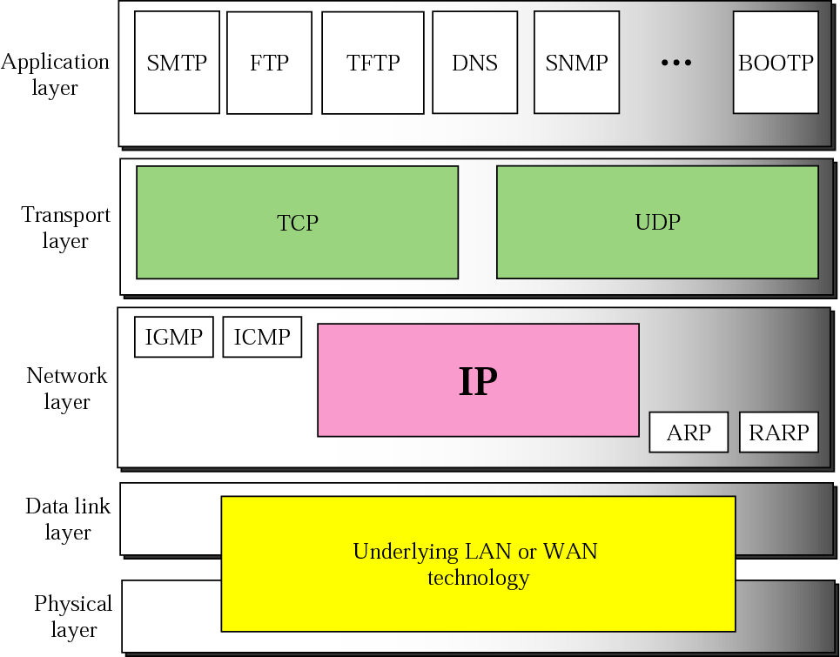
TCP/IP Protocol - IP

Slide 68
IP (Internet Protocol)
Network Layer의 핵심 Protocol
TCP/UDP는 모두 IP에서 제공한 서비스를 사용
Transport Layer로부터 세그먼트를 받아 인접한 네트워크가 요구하는 크기의 패킷으로 분할 전송
기능
  논리적 주소 제공
  경로 제공
  데이터그램 분할 및 재조립
  단, 흐름제어나 오류제어의 기능은 없음

Slide 69
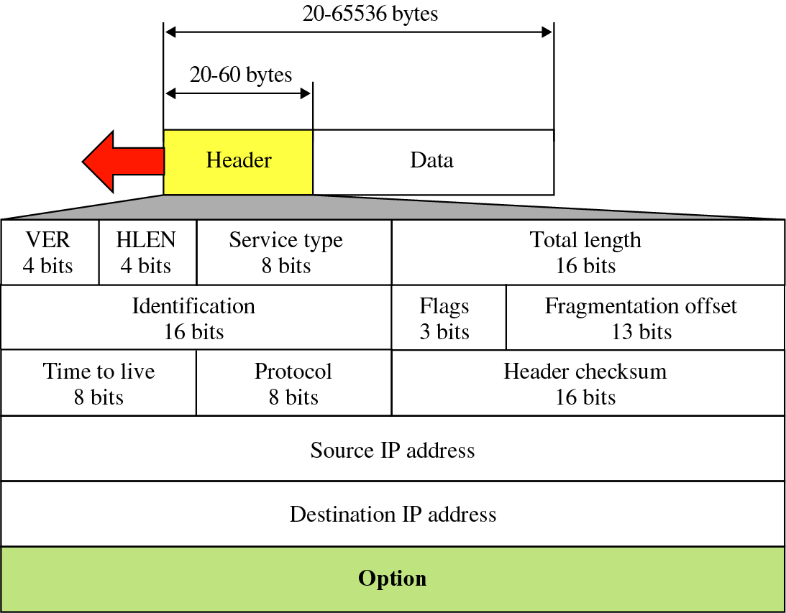
IP Datagram
IP 헤더는 총 20Byte의 기본 길이와 옵션을 사용해 크기가 최대 60Byte까지 가질 수 있음

Slide 70
IP Datagram 분석
Version
  첫 4bit는 현재 사용하는 IP의 버전 정보로 4의 값을 가짐
Header Length(헤더 길이)
  4bit 필드이며 헤더의 전체길이를 4바이트 단위로 표현
  IP Datagram의 경우 헤더의 길이가 옵션 필드에 따라 달라질 수 있으므로 길이를 명시하는 항목이 존재
  옵션이 없으면 헤더의 길이는 20byte이므로 이 필드의 값은 5가 됨(5 * 4 = 20Byte)
  옵션 필드가 최대 길이라면 이 필드의 값은 15가 됨(15 * 4 = 60Byte)

Slide 71
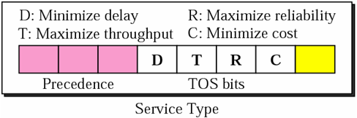
IP Datagram 분석
Type of Service
  데이터그램이 라우터에서 어떻게 처리되어야 하는지 정의
  총 8비트로 구성, 최초 3비트는 우선 순위, 나머지 4비트는 TOS 설정용으로 사용, 나머지 1비트는 예약
  예를 들어 텔넷과 같은 경우는 D =1로 설정되어 최대한 지연시간을 단축시키도록 요구
  현재 시스템에서는 TOS, 우선순위 항목에 대해서 지원하지 않고 기본 값 사용

Slide 72
IP Datagram 분석
TOS Bit
TOS Bit | 설명
0000 | Normal (default)
000. | Minimize cost
0010 | Maximize reliable
0100 | Maximize throughput
1000 | Minimize delay

Slide 73
IP Datagram 분석
전체 길이 (Total Length)
  데이터그램의 전체 길이
  8비트이므로 2^16(65535) 크기로 제한 → 이더넷의 경우 MTU값이 1500바이트이므로 1500으로 제한됨
  IP Header의 길이는 가변적이므로 유효한 데이터 영역 부분에 대한 추출을 위해 필요
  이더넷의 경우 IP 헤더를 포함한 IP 패킷의 총 길이가 46바이트보다 짧은 경우 이더넷은 패딩 영역을 강제로 삽입

Slide 74
IP Datagram 분석
패딩을 강제로 삽입하는 이유?
  Collision Detect와 관련
  Bit Time : 네트워크를 연결하고 있는 미디어에서 1bit 데이터를 전송하는데 소요되는 시간, 10M 이더넷의 경우 100 nano second.
  Slot Time : 프레임의 첫 bit가 송신된 후 충돌이 감지되고 돌아오는 Jamming 신호를 받는 시간(송신호스트가 감지하여 전송을 멈출 수 있는 충분한 시간을 의미)
  10M 이더넷의 경우 : 512bit time
  최대 길이 2500M에서 48bit가 전송되는 시간은 500bit time이지만 byte 단위에 맞추어 512bit 즉 64byte가 사용(2계층 최소 Frame 사이즈)되므로 3계층의 IP 데이터그램이 46byte이하인 경우 3계층에서 패딩을 삽입

Slide 75
IP Datagram 분석 - Fragmentation
단편화
  MTU가 큰 네트워크에서 MTU가 작은 네트워크로 데이터그램이 전송될 경우 데이터그램은 나누어서 보내져야 함 → Fragmentation
  MTU (Maximum Transfer Unit)
    해당 네트워크 프로토콜 마다 하나의 데이터그램을 송신할 때 보낼 수 있는 최대 사이즈
    Ethernet – 1500, FDDI – 4352, TokenRing(16Mbps) – 17,914, TokenRing(4Mbps) – 4464, X.25 – 576, PPP – 296
데이터그램의 재조립은 최종목적지 호스트에 의해서만 수행
전송 중 재조립 하지 않는 이유 – 재조립으로 인해 발생하는 비효율성 때문
단편화와 관련된 필드
  Identification, Flag, Fragmentation offset

Slide 76
IP Datagram 분석 - Fragmentation
Identification (식별자)
  16bit로 송신호스트가 전송한 패킷의 ID를 나타냄
  연속된 데이터그램을 전송할 경우 Identification의 값은 연속적으로 증가
  IP 데이터그램이 네트워크의 MTU 값에 의해 분할될 경우에 이를 재조립하는 과정에서 원본 데이터그램을 파악하는 정보로 사용
  데이터그램이 단편화될 경우 Identification 필드의 값은 모든 단편에 복사

Slide 77
IP Datagram 분석 - Fragmentation
Flag
  3bit로 구성
  처음 비트는 사용되지 않음
  2번째 비트는 do not fragment 비트로 이 값이 1이면 시스템은 데이터그램을 단편화하지 않음
  단편화를 해야 할 상황에서 이 값이 설정되어 있으면 해당 시스템은 데이터그램을 폐기하고 ICMP 오류메시지를 송신 호스트에게 전달
  3번째 비트는 more fragment 비트로 이 값이 1이면 데이터그램의 마지막 단편이 아니고 0이면 마지막 단편이거나 유일한 단편임을 나타냄

Slide 78
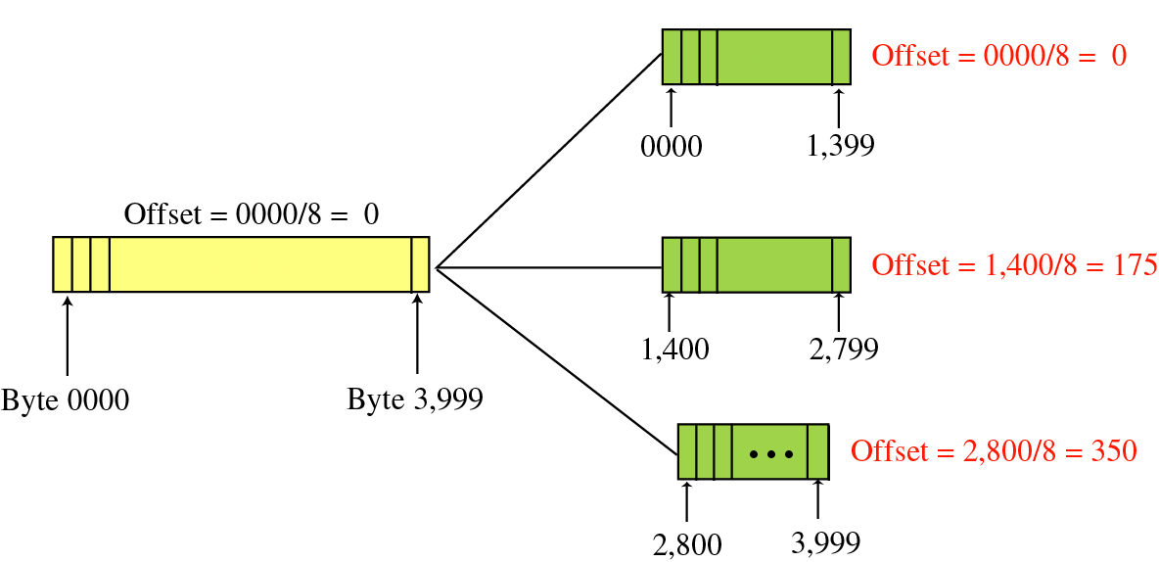
IP Datagram 분석 - Fragmentation
Fragmentation offset
  13bit로 구성되며 단편의 상대적 위치를 나타내며 8바이트 단위로 계산됨(13bit이기 때문에 8191보다 큰 값 표현이 안 되기 때문)
  예를 들어 4000byte 데이터그램이 세 개로 단편화될 경우

Slide 79
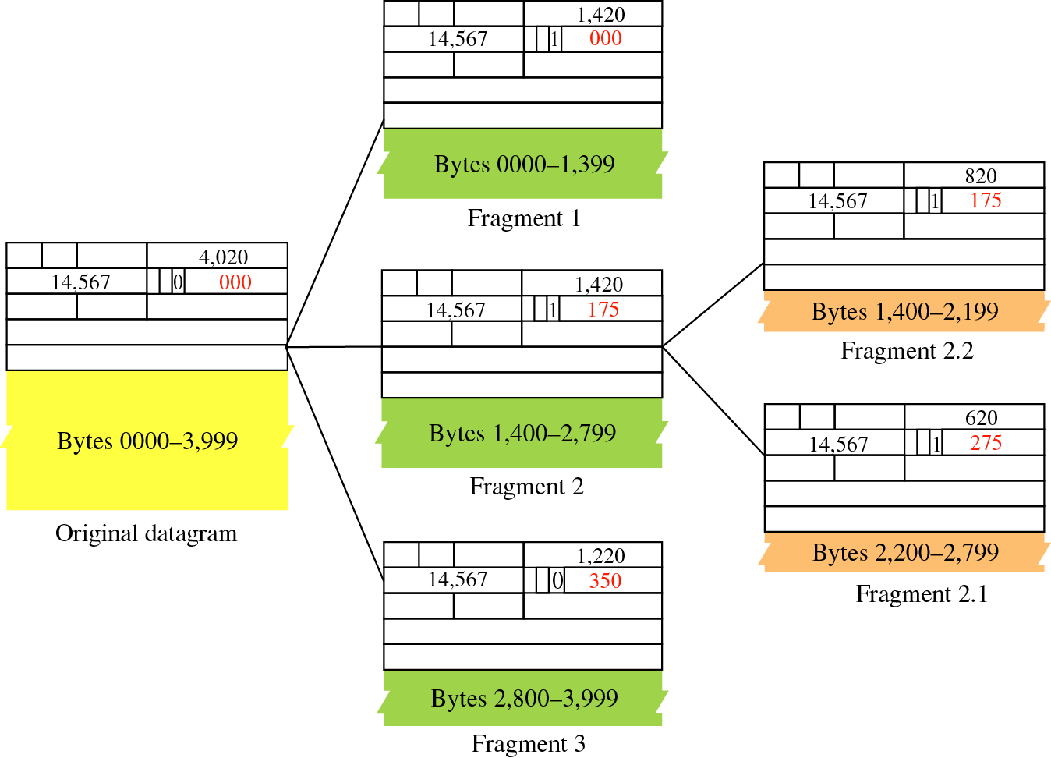
IP Datagram 분석 - Fragmentation
Fragmentation이 다시 일어나는 경우
  두 번째 단편이 다시 800과 600으로 나누어지는 경우

Slide 80
IP Datagram 분석
TTL (Time To Live)
  라인 상에 체류할 수 있는 시간을 홉 카운트로 나타내는 값
  라우터를 지날 때 마다 1씩 감소
Protocol
  8bit로 IP 계층의 서비스를 사용하는 상위 프로토콜을 정의
  ICMP – 1, IGMP – 2, TCP – 6, UDP – 17, OSPF – 89, IGRP – 88
Header Checksum
  에러 확인을 위한 16bit 필드

Slide 81
IP Datagram 분석
Source Address
  송신 시스템의 IP 주소
Destination Address
  수신 시스템의 IP 주소
Option
  IP 옵션 항목은 20byte의 표준 헤더에 데이터그램의 보안을 위한 기능이라던가, Record Route, Timestamp 등의 정보를 담기 위해 추가되는 항목
  네트워크 상태 Test, 디버깅 용도로도 사용
  일반적으로 많이 사용하지 않음

Slide 82
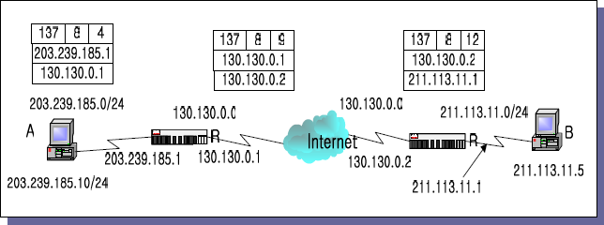
IP Datagram 분석
Strict Source Route
  여러 옵션 중 Strict Source Route 항목 존재
  데이터그램 자체는 목적지 주소만 갖고 모든 것은 라우팅 구조에서 명시한 Route를 순서대로 따라서 보내야 함
  해커가 악용하면 우회경로로 사용될 수 있음

Slide 83
Module 5
ARP

Slide 84
Overview
ARP 개요
ARP 패킷 분석
ARP 작동 과정
ARP Cache
RARP

Slide 85
ARP 개요
ARP (Address Resolution Protocol)
IP 주소에 대응되는 이더넷 카드의 하드웨어 주소(MAC Address)를 알아내는 프로토콜
논리적 주소를 물리적 주소로 변환
주소 변환 방법
  Static Mapping (정적 변환) → 관리자가 수동 설정
  Dynamic Mapping (동적 변환) → ARP, RARP

Slide 86
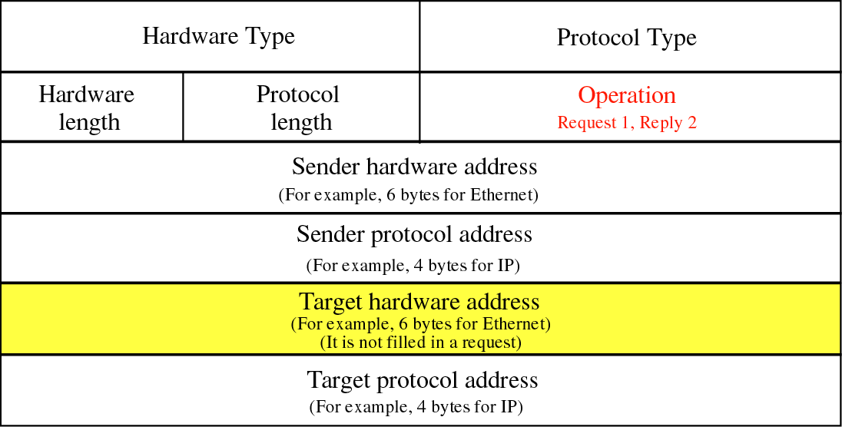
ARP Packet

Slide 87
ARP Packet 형식
Hardware type
  16bit로 ARP가 수행되고 있는 네트워크 유형을 정의
  이더넷인 경우 값은 1이 들어감
Protocol type
  16bit로 상위 프로토콜을 정의
  상위 프로토콜이 IP일 경우는 0x0800값이 들어감
Hardware length
  8bit로 물리 주소의 길이를 바이트 단위로 정의
  이더넷인 경우 6이 들어감

Slide 88
ARP Packet 형식
Protocol length
  8bit로 논리주소의 길이를 바이트 단위로 정의
  이더넷인 경우 4가 들어감
Operation
  16bit로 패킷의 유형을 정의
  ARP Request – 1, ARP Reply – 2
Sender hardware address
  송신자의 물리주소를 나타내는 필드
  이더넷의 경우 이 필드는 6바이트의 값을 가짐

Slide 89
ARP Packet 형식
Sender IP address
  송신자의 논리주소를 나타내는 필드
  IP 프로토콜인 경우 4바이트의 값을 가짐
Target hardware address
  목적지 시스템의 물리주소를 정의
  이더넷의 경우 6바이트의 값을 가짐
  ARP Request인 경우 송신자는 목적지 시스템의 물리주소를 모르므로 0으로 설정
Target IP address
  목적지 시스템의 논리주소를 정의
  IP 프로토콜의 경우는 4바이트의 값을 가짐

Slide 90
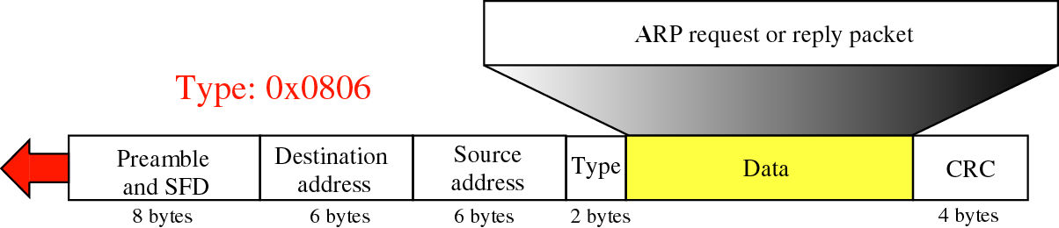
ARP Packet Encapsulation

Slide 91
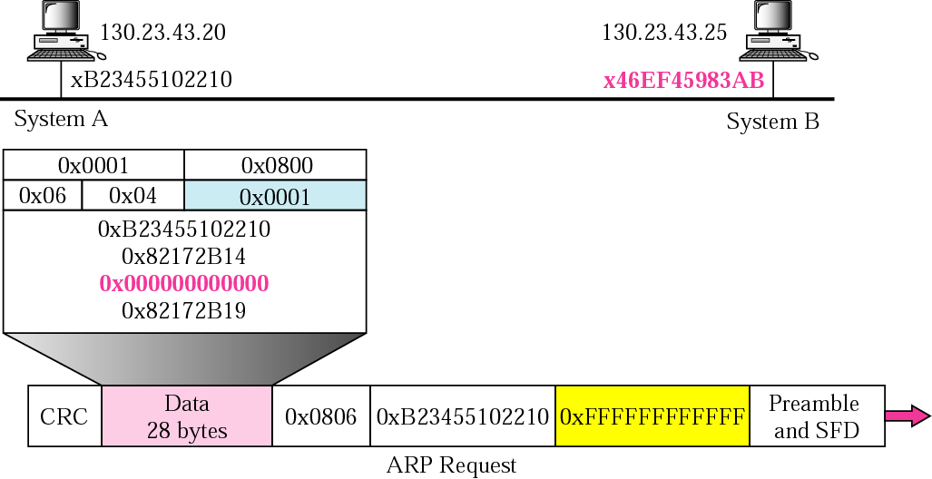
ARP Request Packet

Slide 92
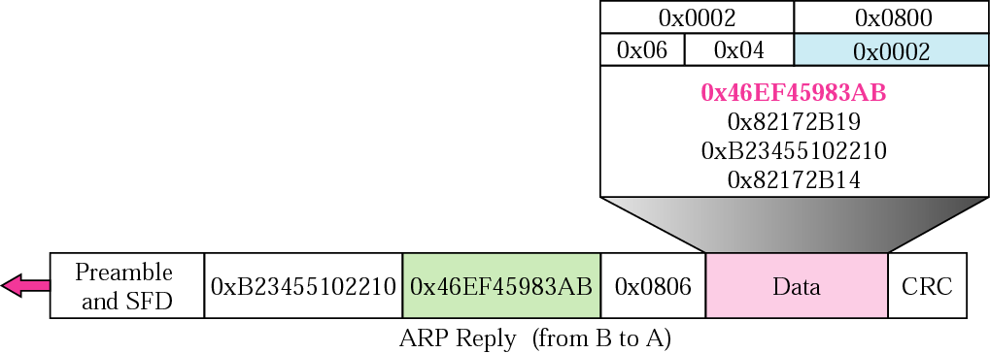
ARP Reply Packet

Slide 93
ARP 작동 과정
송신자는 목적지 IP 주소를 지정해 패킷 송신
IP가 ARP에게 ARP Request 메시지를 생성하도록 요청
메시지는 2계층으로 전달되고 이더넷프레임으로 Encapsulation 됨
모든 호스트와 라우터는 프레임을 수신 후 자신의 ARP에게 전달
목적지 IP 주소가 일치하는 시스템은 자신의 물리주소를 포함하고 있는 ARP Reply메시지를 보냄
최초 송신 측은 지정한 IP 주소에 대응하는 물리주소를 획득
Cf) ARP 요청은 브로드캐스트, ARP 응답은 유니캐스트

Slide 94
ARP Cache
ARP Cache 사용 목적
  송신시스템이 수신시스템에게 데이터를 보내기 전에 먼저 Cache내용을 참조하게 함으로써 효율적인 통신을 위해 사용
ARP Cache내 저장된 정보는 일정 시간이 지날 때까지 사용되지 않으면 지워짐
ARP Cache 정보 저장 시간은 일반적으로 2분 동안 저장
2분 이내 다시 통신이 일어나면 10분으로 Cache저장 시간을 늘임

Slide 95
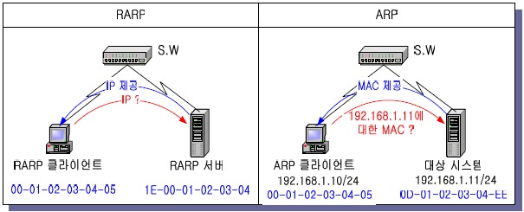
RARP
Reverse ARP
특정 시스템에 물리적 주소를 갖고 있으나 논리적 IP 주소가 필요한 경우 사용되는 프로토콜
주로 Diskless System이 사용
ARP와 RARP 작동 방식 비교

Slide 96
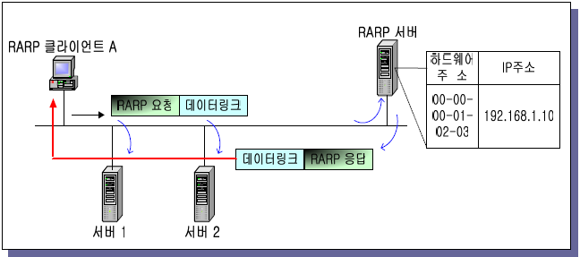
RARP 작동 원리
자체 IP 주소를 알아오려는 RARP Client는 RARP 요청에 대한 프레임을 브로드캐스트
같은 네트워크에 존재하는 모든 노드들은 RARP요청에 대한 프레임을 받지만 RARP 서버만 응답

Slide 97
RARP 작동 원리
RARP 서버가 2대 이상 있다면 처음 응답을 한 서버의 내용을 받아들이고 나머지 내용은 무시
RARP 서버가 응답할 때에는 고유의 테이블에 각 클라이언트 MAC 주소와 IP 주소를 저장하고 있다가 응답

Slide 98
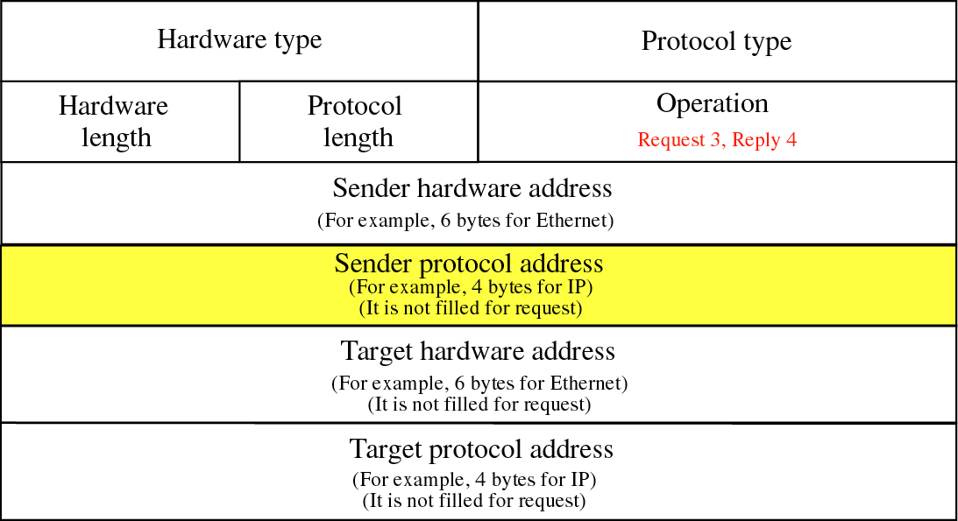
RARP Packet

Slide 99
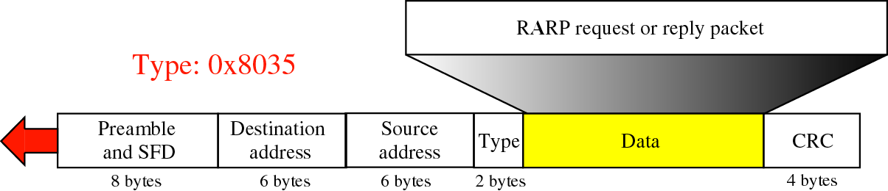
RARP Packet Encapsulation

Slide 100
RARP 문제점
RARP Packet은 라우터를 경유할 수 없기 때문에 각 세그먼트마다 RARP서버를 두어야 함
현재는 게이트웨이, DNS 주소 등도 알려주는 Bootp나 DHCP가 대부분 사용
RARP 서버가 Down되어 IP 주소를 제공하지 못할 경우 클라이언트는 계속 RARP 패킷을 브로드캐스트 함으로써 RARP 브로드캐스트 폭풍이 일어날 수 있음 → 복수개의 RARP 서버를 두어야 함

Slide 101
Module 6
ICMP

Slide 102
Overview
ICMP 개요
ICMP 메시지 유형
ICMP 메시지 형식
ICMP Type 및 Code 종류

Slide 103
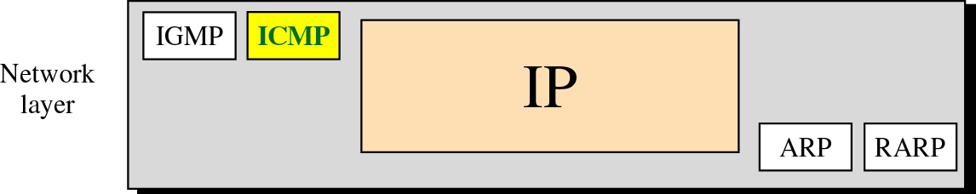
ICMP 개요
IP Protocol은 송신시스템과 수신시스템 사이의 패킷을 최적의 경로를 통해 전달하는 것이 주된 목적
IP Protocol은 신뢰성이 없고 비연결형Protocol
IP Protocol은 에러 발생 원인이나 진단 기능 및 상황 정보를 지원하지 않음
➔ ICMP Protocol Support (IP의 단점 보완)

Slide 104
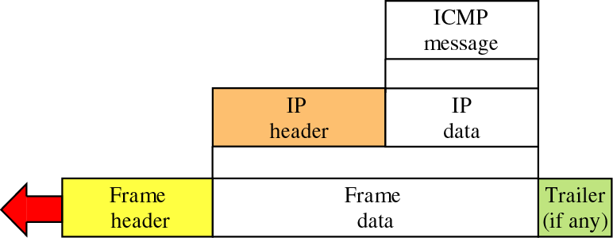
ICMP Packet Encapsulation

Slide 105
ICMP 구조
목적
  송신시스템에게 IP 전달에 대한 다양한 메시지를 전달하기 위한 Protocol
메시지 종류
  오류 보고 메시지 (Error Reporting Massage)
    IP 패킷 처리 도중 발생한 문제 보고
  질의 메시지 (Query Massage)
    다른 호스트로부터 특정 정보 획득
    네트워크 문제 진단

Slide 106
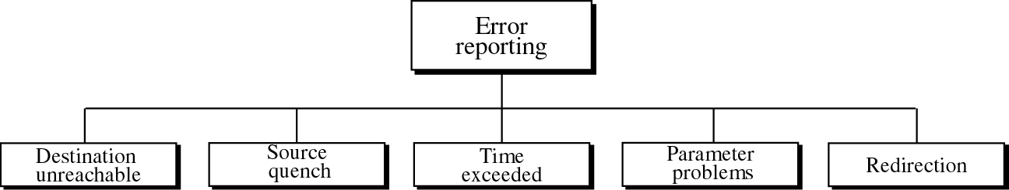
ICMP Massage – Error reporting
Destination Unreachable
  라우터가 데이터그램을 라우팅 할 수 없을 경우
  호스트가 데이터그램을 전송할 수 없을 경우
Source Quench
  혼잡으로 인해 데이터그램의 폐기를 알림
Redirection
  라우터가 최적 경로를 사용하지 않는 호스트 발견 시 대체 경로를 알림
Time Exceeded
  IP 헤더의 TTL 필드 값 만료를 나타냄
Parameter Problems
  데이터그램의 헤더 에러 문제 발생 시 사용

Slide 107
ICMP Massage – Error reporting
특징
  ICMP 에러 메시지를 전달하는데 데이터그램에 대해서는 ICMP 에러 메시지를 생성하지 않음
  단편화된 데이터그램에서는 첫 번째 단편에만 에러 생성
  멀티캐스트 주소를 가진 데이터그램은 에러메시지가 생성 안됨
  127.0.0.1이나 0.0.0.0과 같은 특수 주소를 가진 데이터그램에 대해서는 에러메시지 생성 안됨

Slide 108
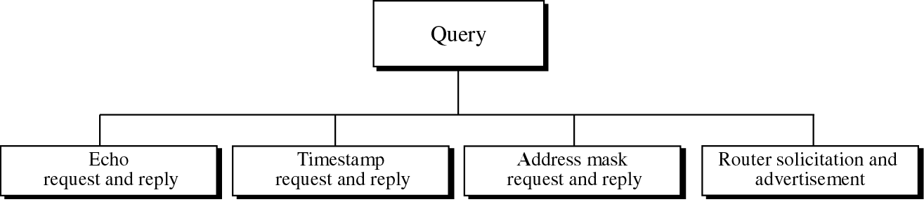
ICMP Massage – Query
Echo request and reply
  IP 호스트 진단에 사용
Timestamp request and reply
  두 시스템간에 IP 데이터그램이 오고 가는데 필요한 왕복 시간을 결정
Address mask request and reply
  호스트가 라우터에게 서브넷마스크 요청
Router solicitation and advertisement
  다른 네트워크의 호스트에게 데이터 전송 시 자신의 네트워크에 연결된 라우터 주소 요청

Slide 109
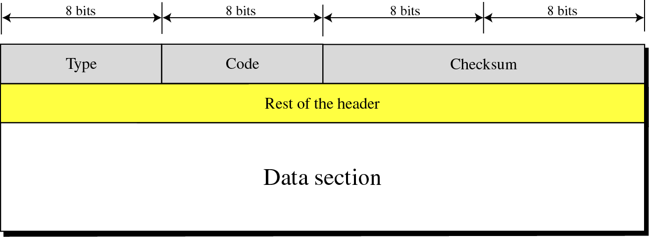
ICMP Massage 형식
총 8Byte로 구성
Type
  ICMP의 업무, 즉 어떠한 용도로 사용되는 ICMP를 나타냄
Code
  ICMP Type의 세부 내용을 나타내며 이 부분은 Type과 조합을 이루어 ICMP 메시지의 목적과 용도를 나타냄
Checksum
  ICMP 메시지의 이상 유무 판단

Slide 110
ICMP Type
Type | ICMP Massage
0 3 4 5 8 9 10 11 | Echo Reply Destination Unreachable Source Quench Redirect Echo Request Router Advertisement Router Solicitation Time Exceeded for a datagram

Slide 111
ICMP Type
Type | ICMP Massage
12 13 14 15 16 17 18 33 34 | Parameter problem on a datagram Timestamp Request Timestamp Reply Information Request Information Reply Address Mask Request Address Mask Reply IPv6 위치 조회 IPv6 위치 응답

Slide 112
ICMP Code
Type | Code | Description | Query | Error
0 | 0 | Echo Reply (ping reply) | *
3 |  | Destination unreachable
 | 0 | Network unreachable – 지정된 Network이 없을 경우 라우터가 생성 |  | *
 | 1 | Host unreachable – 마지막 라우터가 호스트와 통신 불가 |  | *
 | 2 | Protocol unreachable – 목적지 호스트가 생성하며 IP 헤더의 프로토콜 필드로 식별된 상위 프로토콜을 사용할 수 없을 경우 |  | *
 | 3 | Port unreachable – 목적지 호스트가 생성 |  | *
 | 4 | Fragmentation needed for DE = 1 – MTU크기보다 데이터그램이 커서 전달할 수 없을 경우 라우터에서 생성 |  | *
 | 5 | Source Route Failed |  | *

Slide 113
ICMP Code
Type | Code | Description | Query | Error
3 | 6 | Destination network Unknown
 | 7 | Destination Host Unknown |  | *
 | 8 | Source host isolated |  | *
 | 9 | Destination network Administratively prohibited |  | *
 | 10 | Destination host Administratively prohibited |  | *
 | 11 | Network Unreachable for TOS |  | *
 | 12 | Host unreachable for TOS |  | *
 | 13 | Communication administratively prohibited by filtering
 | 14 | Host precedence violation
 | 15 | Precedence cutoff in effect

Slide 114
ICMP Code
Type | Code | Description | Query | Error
4 | 0 | Source quench |  | *
5 |  | Redirect
 | 0 | Redirect for network |  | *
 | 1 | Redirect for host |  | *
 | 2 | Redirect for type of service and network |  | *
 | 3 | Redirect for type of service and host |  | *
8 | 0 | Echo request (ping 요청) | *
9 | 0 | Router advertisement | *
10 | 0 | Router solicitation | *

Slide 115
ICMP Code
Type | Code | Description | Query | Error
11 |  | Time exceeded
 | 0 | Time to live equals 0 during transit |  | *
 | 1 | Time to live equals 0 during reassembly |  | *
12 |  | Parameter problem
 | 0 | IP header bad |  | *
 | 1 | Required option missing |  | *

Slide 116
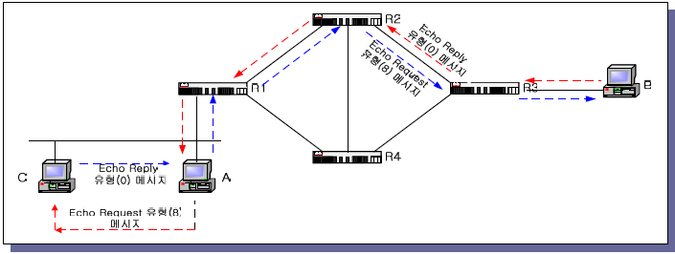
ICMP 주요 Type / Code – Echo Request / Reply
Type 8(Request) / 0(Reply)
가장 일반적인 ICMP 메시지 유형
Ping을 이용하여 메시지 작성

Slide 117
ICMP 주요 Type / Code - Destination Unreachable
Type 3
라우터가 원격 시스템의 경로를 찾지 못한 경우
목적지 시스템의 특정 포트번호가 응답할 수 없는 경우
  Network Unreachable (Code 0)
    라우터의 라우팅테이블에서 목적지 네트워크 경로를 찾지 못한 경우
    사용자가 인터넷에서 라우팅 할 수 없는 사설 주소에 연결한 경우
  Host Unreachable (Code 1)
    IP 데이터그램이 최종 목적지 시스템에 전달되지 못했음을 의미
    최종 단계의 라우터가 목적지 시스템에 이르는 방법을 모르는 경우 발생

Slide 118
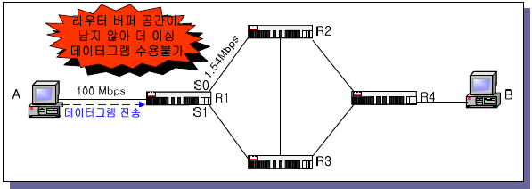
ICMP 주요 Type / Code – Source Quench
Source Quench (Type 4)
  ICMP 메시지 중 가장 단순
  송신 시스템이 목적지 시스템에서 처리하기에 너무 많은 데이터를 전송하면 목적지 시스템이 전송속도를 줄일 것을 요구

Slide 119
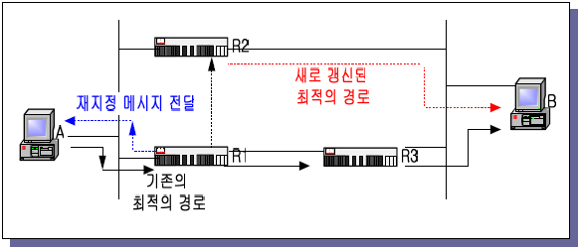
ICMP 주요 Type / Code – Redirect
Redirect (Type 5)
  라우터가 송신시스템이 특정 목적지로 가는 더 짧은 경로를 알리고자 할 경우 사용
  같은 서브넷에 존재하여야 함

Slide 120
ICMP 주요 Type / Code – Time Exceeded
Time Exceeded (Type 11)
  Forwarding이나 Reassembling 작업이 너무 오래 걸려 보고하는 장비가 데이터를 소멸시킨다는 의미
  Time to live exceeded in transit (Code 0)
    IP 데이터그램이 최종목적지에 도달되기 전 데이터그램의 TTL 값이 0에 도착한 경우
    Traceroute에서 사용
  Time to live exceeded in Reassembly (Code 1)
    Fragment된 데이터그램을 목적지시스템이 주어진 시간 안에 모든 조각을 수신하지 못한 경우 (조각분실) → 모든 조각 소멸

Slide 121
Module 7
TCP

Slide 122
Overview
Transport Layer Overview
TCP 특징
TCP Header 분석
TCP 연결 설정 및 종료
흐름제어 및 오류제어

Slide 123
TCP/IP Transport Layer
Transmission Control
Protocol (TCP)
User Datagram
Protocol (UDP)
Application
Transport
Internet
Data Link
Physical

Slide 124
Transport Layer
기능
  Application 계층에서 세션과 데이터그램 통신 서비스를 제공
  End-to-End간 통신 데이터의 무결성에 대한 역할 담담
  TCP와 UDP 존재
  응용프로세스 간의 가상 회선 생성
  Transport Layer에서는 Application Layer와 Port번호를 이용해 통신을 함, 가령 FTP에 의한 데이터를 전달 받은 서버의 Transport Layer에서는 Port 21번으로 해당 데이터를 전달

Slide 125
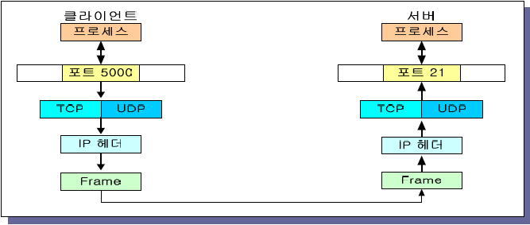
응용프로세스와 포트 간의 관계
먼저 클라이언트에서 동적으로 포트를 할당하여 하위계층으로 Encapsulation 진행 후 데이터 전송
서버의 각 계층에서는 Decapsulation이 일어나며 포트번호가 일치하는 실제 응용 프로세서와 접속하여 데이터 전송에 관련된 작업 처리

Slide 126
TCP Port Number
Port Address는 1 ~ 65535번까지 할당 가능
1024 이하의 Port Address는 Well-Known Port Address라 하여, 이미 특정 서비스로 정의 되어 있는 주소임
Application
Layer
F
T
P
T
E
L
N
E
T
S
M
T
P
D
N
S
T
F
T
P
S
N
M
P
R
I
P
21
23
25
53
69
161
520
Port
Numbers
Transport
Layer
TCP
UDP

Slide 127
Transport Layer 작동과 기능
Encapsulation & Decapsulation
Queuing
  데이터 입출력 임시 저장소
  UDP와 TCP는 사용 포트에 메시지 대기 큐와 연동되어 있음
Multiplexing
  한 대의 호스트에서 구동 중인 여러 응응 프로그램 프로세스가 동시에 TCP전송 서비스를 사용할 수 있게 함

Slide 128
TCP 특징
스트림 데이터 서비스
  데이터 송수신 시 버퍼 기능을 이용해 바이트 단위로 처리
전이중 (Full duplex) 서비스
  TCP 데이터는 양방향으로 동시에 전송
신뢰성
  TCP헤더는 데이터의 송수신 여부를 여러 가지 제어 기능을 통해 오류를 확인
  오류가 발생한 경우 재전송을 요구하거나 취소하는 메커니즘이 존재

Slide 129
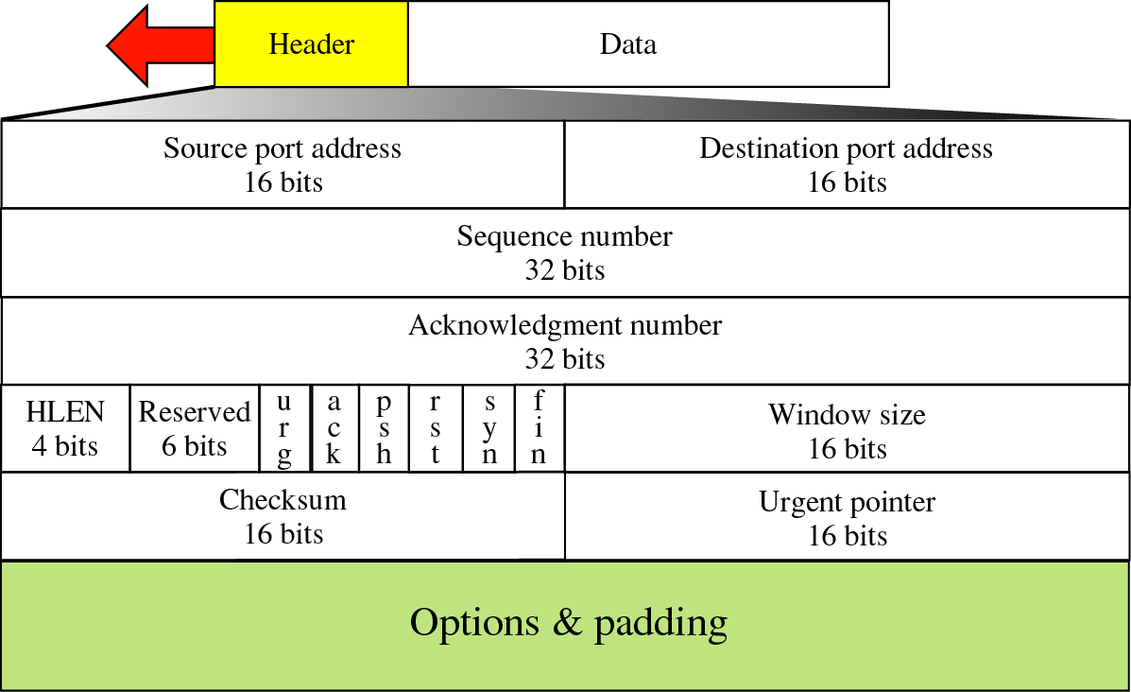
TCP Header Format

Slide 130
TCP Header
TCP 헤더는 기본이 20바이트이며 옵션을 포함한 경우 최대 60바이트로 구성될 수 있음
Source port address (발신지 포트) – 16비트
  송신 호스트 응용 프로세스가 사용하는 번호
Destination port address (목적지 포트) – 16비트
  수신 호스트 응용 프로세스가 사용하는 번호
Sequence number (순차번호) – 32비트
  신뢰성 있는 데이터 전송을 위해 모든 바이트마다 일련 번호 설정
  교환하고자 하는 초기순차번호(Initial Sequence Number)

Slide 131
TCP Header
Acknowledgement Number (응답확인번호) – 32비트
  수신 세그먼트의 확인 응답을 위한 필드
  세그먼트에 실린 데이터의 마지막 바이트의 순차 번호에 1을 더한 값
Header Length (헤더 길이) – 4비트
  TCP헤더 길이를 나타내는 값
  헤더의 길이가 20 ~ 60바이트이므로 5 ~ 12사이의 값을 가짐
Reserved (예약) – 6비트
  차후를 대비해 남겨둔 필드

Slide 132
TCP Header
Control (제어) – 6비트
  각 필드 흐름제어, 종료, 데이터 전송 모드용으로 사용
Window size (윈도우 크기) – 16비트
  응답 확인을 받기 전에 보낼 수 있는 데이터의 양을 설정하는 필드
  윈도우 크기가 16비트이므로 최대 65535바이트의 값을 가질 수 있음
Checksum (검사합) – 16비트
  각 TCP 세그먼트의 변형 여부 확인
Urgent Pointer (긴급 포인터) – 16비트
  세그먼트가 긴급 데이터를 포함하고 있을 경우 사용되는 필드
  제어 플래그가 1로 설정 시 이 16비트 필드 값과 순차 번호를 더하면 긴급 데이터 바이트 번호(위치)를 알 수 있음

Slide 133
TCP Header
Option (옵션)
  최대 40바이트의 길이까지 사용 가능
  1 바이트 옵션과 다중 바이트 옵션이 제공
  1 바이트 옵션
    End of option – 옵션을 사용하지 않음을 명시
    no operation – 패킷을 작동시키지 않음
  다중 바이트 옵션
    최대 세그먼트 크기 (MSS) – Maximum Segment Size로 목적지에서 수신할 수 있는 최대 세그먼트 크기를 의미
    윈도우 확장 인자 (Windows Scale Factor) – 기본 헤더의 윈도우 크기(65535)로는 데이터 전송이 비효율적일 경우 사용
    타임 스탬프

Slide 134
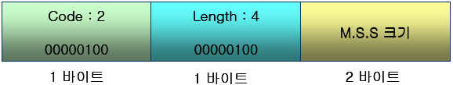
TCP Header – option
MSS (Maximum Segment Size)
  목적지에서 수신할 수 있는 세그먼트 데이터 부분의 최대 크기
  16비트이므로 최대 65535바이트의 값을 가질 수 있음
  수신 호스트에 의해 결정되며 하위 계층의 MTU값에 의해 결정
  TCP의 연결 성립과정, SYN Flag와 함께 사용해 상대 시스템의 MSS를 파악된 이 후의 세그먼트에서는 사용 안 됨

Slide 135
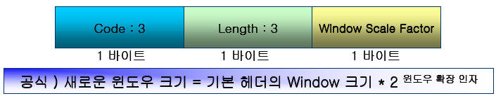
TCP Header – option
윈도우 확장 인자 (Windows Scale Factor)
  윈도우 확장 인자 바이트는 1바이트
  기본 헤더의 윈도우 최대 크기 (16비트), 즉 65535바이트이므로 이는 현실적으로 충분하지 않을 경우가 있음, 예를 들어 광섬유를 이용한 전송을 할 경우 65535바이트 이상으로 전송할 필요가 있음, 이 때 이 옵션을 사용해 윈도우 크기를 확장할 필요가 있을 경우 사용
  예를 들어 이 항목의 값이 2이면 공식에 의해 65535 * 2^2의 데이터를 전송할 수 있음

Slide 136
TCP Header – option
타임스탬프
  TCP에서는 RTT (Round Trip Time)에 기초해 재전송 타임 아웃 길이를 결정
  왕복 시간을 구하기 위해 10바이트 옵션이 필요
  송신 시스템은 송신 시점을 타임스탬프 값으로 설정한 후 전송하며 수신 시스템은 송신 시점을 타임스탬프 값으로 설정하고 수신한 세그먼트의 타임스탬프 값을 확인 응답용 세그먼트의 에코 응답 필드에 넣으며 확인 응답을 받은 송신 시스템은 현재 시각과 그 값을 비교해 왕복 시간을 구함
  재전송에 대한 시간을 구할 경우 사용(언제 보내느냐)

Slide 137
TCP 연결 관리 및 세션 동기화
TCP 연결 관리
  Three Way Handshaking 과정(서버/클라이언트 초기화 과정)
    클라이언트 연결 요구
    서버 측 응답 및 연결 요구
    서버 연결 요구에 대한 클라이언트 측 최종 응답
  TCP 데이터 전송 과정
  TCP 연결 종료 과정

Slide 138
TCP 연결 관리 및 세션 동기화 – TWHS 과정
개념
  TCP 클라이언트와 서버간에 신뢰성 있는 데이터를 전송하기 위해 실 데이터를 전송하기 전 통신을 개시할 것을 상호 확인하는 과정

Slide 139
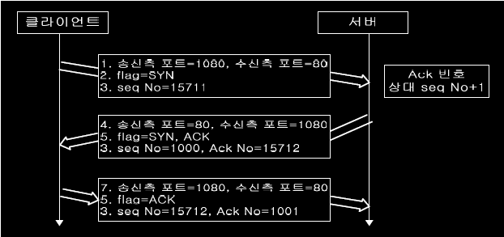
TCP 연결 관리 및 세션 동기화 – TWHS 과정
처리 과정
  클라이언트 연결 요구 Flag=SYN, ISN=1511 → 서버에 전달
  서버는 클라이언트 연결 요구에 대한 응답 → ACK=클라이언트 ISN+1과 서버에 대한 연결 요구인 SYN, ISN=1000을 클라이언트에게 송신
  최종 클라이언트는 서버의 SYN에 대한 응답인 ACK와 ACK 번호(ISN + 1)을 서버에 송신

Slide 140
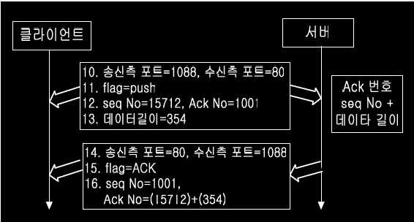
TCP 연결 관리 – 데이터 전송 처리 과정
개념
  TCP 클라이언트와 서버 사이에 세션이 연결되고 난 후 실제 데이터를 전송하기 위한 과정

Slide 141
TCP 연결 관리 – 데이터 전송 처리 과정
처리 과정
  클라이언트에 의해 약 354 바이트 데이터를 Flag = Push와 Seq 번호를 15712로 설정하여 서버에 전달
  서버는 수신 완료 Flag인 ACK와 ACK 번호를 (15712 + 354) 로 값을 설정해 클라이언트에 송신

Slide 142
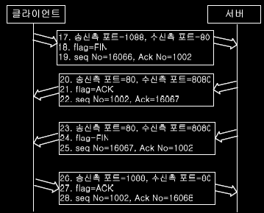
TCP 연결 관리 – 연결 종료 과정
개념
  TCP 클라이언트와 서버 사이에 모든 데이터 전송이 완료되고 난 후 세션을 종료하는 과정을 의미

Slide 143
TCP 연결 관리 – 연결 종료 과정
처리 과정
  클라이언트 연결 종료 요구 시 Flag=FIN 을 서버로 전송
  서버는 클라이언트로부터 Flag=FIN을 수신 했다는 ACK Flag전송
  또한 서버는 클라이언트에게 Flag=FIN을 송신하여 서버 측 연결을 종료할 것을 요구
  클라이언트는 최종적으로 서버로부터 Flag=FIN을 수신 받았다는 ACK Flag 메시지 전송

Slide 144
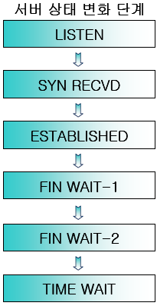
TCP 연결 관리
TCP 연결 상태 변화

Slide 145
TCP 연결 관리
TCP 연결 상태 (1)
상 태 | 설명
Closed | 소켓을 사용하지 않은 상태
LISTEN | 소켓 접속 대기 상태
SYN SENT | 소켓이 접속을 시도
SYN RECVD | 접속 초기화 중
ESTABLISHED | 접속 상태
FIN WAIT – 1 | 접속 종료 중
FIN WAIT – 2 | 접속 종료 후 소켓은 원격 측으로부터 닫기 지시를 기다림

Slide 146
TCP 연결 관리
TCP 연결 상태 (2)
상 태 | 설명
Closing | 양 소켓은 종료 되었으나 모든 데이터가 도착하지 않음
TIME WAIT | 소켓은 종료 되었으며 원격지로부터 닫기 지시가 재전송되기를 기다리는 상태
CLOSE WAIT | 원격 측이 닫혔으므로 소켓이 종료되는 것을 기다림
LAST ACK | 원격 측이 닫히고 소켓도 종료되고 있음, ACK의 도착을 기다림

Slide 147
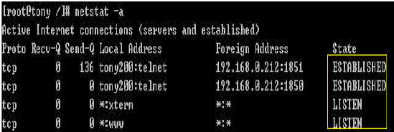
TCP 연결 관리 – 상태 보기 (Netstat 명령)
개념
  Netstat 명령을 사용하면 TCP 클라이언트나 서버 사이에 일어나는 모든 연결관리 과정을 볼 수 있는 명령어
  명령 형태 : # netstat [옵션]
  -a : 모든 소켓 상태 표시
  예제

Slide 148
TCP 흐름 제어
흐름 제어 (Sliding Window) 기법
  목적지 호스트에서의 Overflow를 예방하고 네트워크의 혼잡도를 수준 이하로 유지하기 위함
  목적지 시스템으로부터 네트워크의 혼잡도를 고려해 조절한 후 이에 적합한 데이터 전송 사이즈를 제공 ➔ Sliding Window Protocol

Slide 149
TCP 흐름 제어
Window 정의
  목적지 시스템이 한 번에 처리할 수 있는 버퍼의 최대 크기를 의미
작동 원리
  윈도우 크기는 수신 시스템에 의해 결정되며 응답 확인 세그먼트를 이용해 송신 시스템에 전달
  윈도우 크기는 일반적으로 수신 시스템에 존재하는 버퍼의 남아있는 공간에 의해 결정

Slide 150
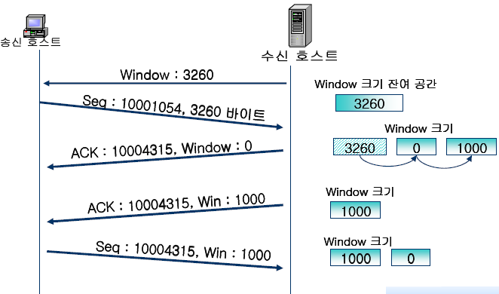
TCP 흐름 제어
송신 시스템 버퍼가 매우 크고 수신 측 버퍼가 3260바이트 라고 가정
연결 시 수신 시스템은 버퍼의 크기가 3260이라고 송신 시스템에게 통보
송신 시스템은 3260 바이트 송신
수신 시스템은 버퍼 크기가 가득 차면 윈도우 크기 0을 보냄
윈도우 크기 0을 받은 송신 시스템은 0보다 큰 값이 올 때까지 대기
수신 시스템의 버퍼에서 1000바이트가 처리 되었다면 윈도우 크기를 1000으로 설정해 송신 시스템에게 전송
송신 시스템은 1000바이트 데이터를 전송

Slide 151
TCP 오류 제어
데이터 전송에 대한 신뢰성을 부여하기 위한 프로토콜이 되려면 다양한 네트워크 상황에서 오류를 제어할 수 있어야 함
오류 제어
  검사합 (Checksum) – 각 헤더의 값이 송신 시스템에서 만든 검사합 값과 수신 시스템에서 계산한 값과 일치하는지 비교하여 세그먼트에 대한 오류제어 가능
  확인 (Acknowledgement) – 수신 시스템이 송신 시스템으로부터 데이터 수신 여부를 확인함으로써 송신 시스템으로 하여금 데이터 전송의 신뢰성을 부여하는 방법
  타임아웃 (Timeout) – 송신 시스템은 안전한 수신을 위해 타임아웃 전까지 보낸 세그먼트를 확인 받아야 하며 만일 타임아웃 시간 내에 해당 세그먼트가 확인되지 않으면 훼손되었거나 손실 되었다고 간주하는 방법

Slide 152
Module 8
UDP

Slide 153
Overview
UDP 특징
UDP Header 분석

Slide 154
UDP
특징
  TCP와는 달리 송수신 시스템간에 연결하지 않은 채 데이터를 전송
  비연결형 서비스
  데이터의 순서화가 없음 (데이터 전송의 신뢰성을 보장하지 못함)
  흐름제어 및 오류 제어
    TCP와 같은 윈도우를 이용한 흐름제어는 불가능
    Checksum을 통한 제어 이외의 오류제어 기능은 미비함

Slide 155
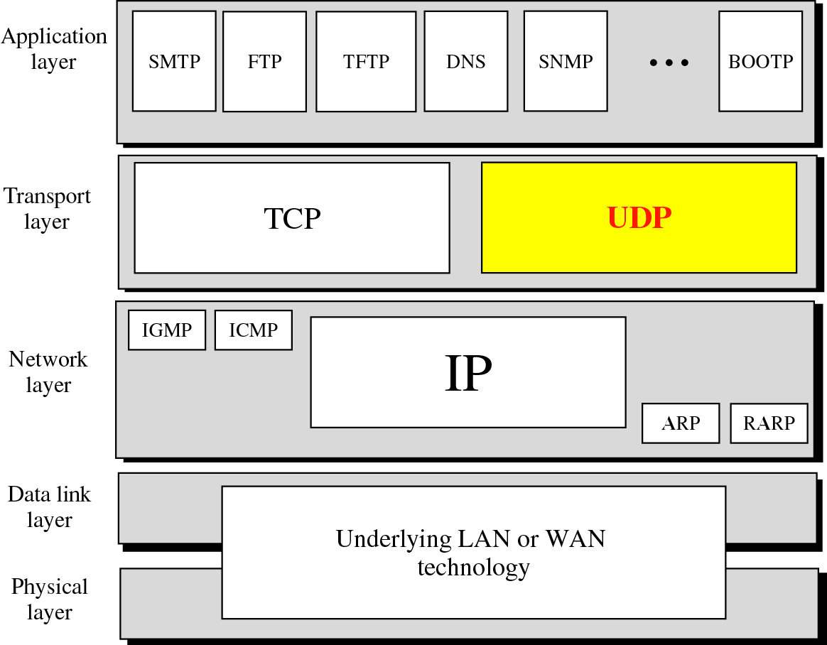
UDP
UDP를 이용하는 응용프로그램
  TFTP, DNS, SNMP, RIP 등이 존재
TCP/IP Protocol에서의 UDP 위치

Slide 156
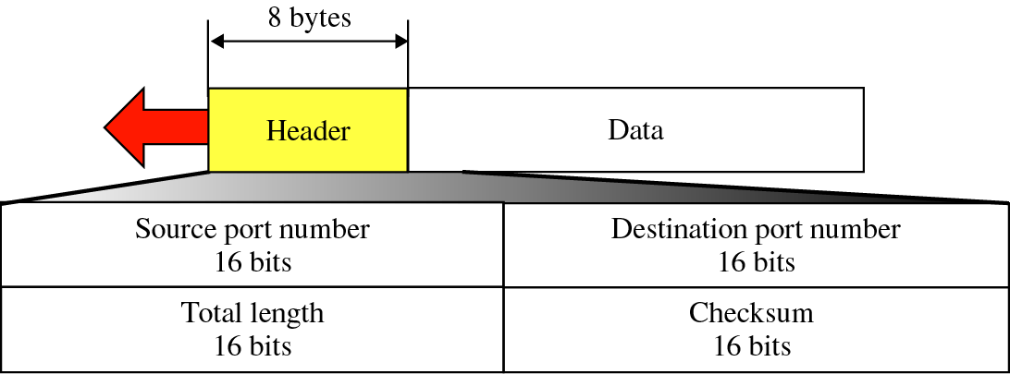
UDP Header
UDP 헤더는 총 8바이트의 고정길이를 가짐
Source / Destination Port
  길이는 2의 16승, 즉 65535에 해당하는 포트 번호를 이용해 응용프로그램들을 식별
Total Length
  UDP 헤더와 데이터를 합친 전체 길이를 바이트로 표시
Checksum
  UDP 헤더와 동일하나 TCP 헤더에서는 반드시 필요한 필드지만 UDP에서는 선택사항임

Slide 157
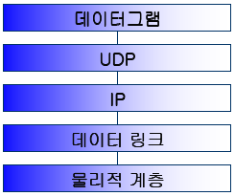
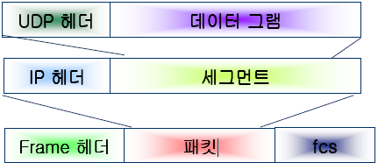
UDP 계층화와 캡슐화
계층화
캡슐화

